Slide 1
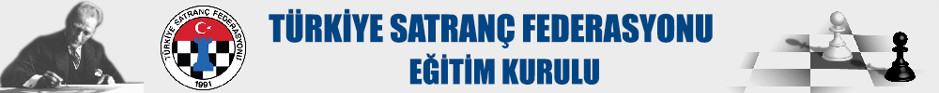

1.SINIF SATRANÇ DERSLERİ
Ders 8 / Saldırı
Ders Planı
Konu Anlatımı
Alıştırmalar
Hazırlayan: GÜRAY KERA

Slide 2
Sınıf: 1.Sınıflar
Konu: Saldırı
Süre: 40 dakika
Kazanımlar:
Taşların puan değerlerini kavrar.
Taşların değerlerini bilir ve değerlerine göre sıralayabilir, karşılaştırabilir, gruplayabilir. Bazı etkinliklerle taşların değerlerinin karşılaştırılmasına ve özelikle şahın gücünün sınırsız olduğuna dikkat çekilir.
Satrançta tehdit durumlarını fark eder.
Öğrencilere rakibinin ve kendi taşlarının konumları fark ettirilir. Örnek pozisyonlar üzerinde tehdit altında olan taşlar uygulamalı olarak gösterilir. Bu pozisyonlarla ilgili alıştırmalar yaptırılır.
GERİ
İLERİ

Slide 3
Taşların puan değerlerini kavrar. Satrançta güvenli kareleri ayırt eder. Öğrencilerin tehlike altında olmayan kareleri görebilmelerine rehberlik edilir. Güvenli kareye gitmeyen taşın kaybedileceğine dair örnek uygulamalar yaptırılır.
Satrançta taş almayı bilir. Taşların puan değerlerine göre taş alışı örneklerle gösterilir. Doğru taş alışı kavramı ve bunun önemi anlatılır.
Yöntem-Teknik: Anlatım, soru-cevap, gösterip-yaptırma,
Araç-Gereç: Satranç panosu, projeksiyon cihazı, renkli mıknatıslar, silinebilen işaretleme kalemleri, okul satranç takımları, çalışma kağıtları
GERİ
İLERİ

Slide 4
  İşleyiş:
  Slayttaki sunuları projeksiyon cihazı ile tahtada veya satranç eğitim panosunda sıra ile anlatırız. Anlatım sırasında öğrencilerin katılmalarını sağlarız.
  Dersin kritik noktası güvenli kareden taş istemek. Bu nedenle öğrencilerin bu kritik noktayı öğrenme öncesinde dikkat çeken bir başlangıç yapılmalı.Konu ile ilişkili bir hikaye veya tehlike, güvenlik gibi konularla beyin fırtınası yapılabilir.
  Ders sonunda konu ile ilgili bir arama planı özet geçilebilir. Örneğin; hangi taşları isteyebiliriz? Hangi taşla isteyebiliriz? Oynamak istediğimiz kare güvenli mi?
GERİ
İLERİ

Slide 5
  Ölçme-değerlendirme: Ders bitiminde öğrencilere alıştırmalardan oluşan çalışma kağıdı verilir. Alıştırmalarla ilgili bir iki örnek panoda gösterilerek etkinliğe geçilir.
  Sınıf içindeki çalışmalarda eğitmen, öğrencilerin arasında gezerek verilen cevapları değerlendirir. Doğru cevaplara +, yanlış cevaplara – verilir. Yanlış cevaplar için öğrenciye hatırlatma ve ipucu verilir. Kontrol için tekrar göstermesi istenir.
  Zamanın durumuna göre ev etkinliği olarak ta devam edilebilir. Yapılacak bu çalışmalar için öğrencilere bir hafta süre verilir.
  Sonuçlar kayıt altına alınarak ilerleme gözlemlenir.
GERİ
İLERİ

Slide 6
  Çalışma kağıdı cevap anahtarı:.
Alıştırma 1 | 1.Kb1 veya 1.Ke5
Alıştırma 2 | 1.Fc7
Alıştırma 3 | 1…Aa5
Alıştırma 4 | 1…Vh8
Alıştırma 5 | 1.Şh4
Alıştırma 6 | 1.Aa3
Alıştırma 7 | 1.Fd3
Alıştırma 8 | 1…Şd5
Alıştırma 9 | 1.Ff6
GERİ
İLERİ

Slide 7

Rakibimizin taşlarını
alarak gücünü azaltabiliriz.
Taş almak için planlanan taş isteme hamlesine,
‘’Saldırı’’ denir.
GERİ
İLERİ

Slide 8
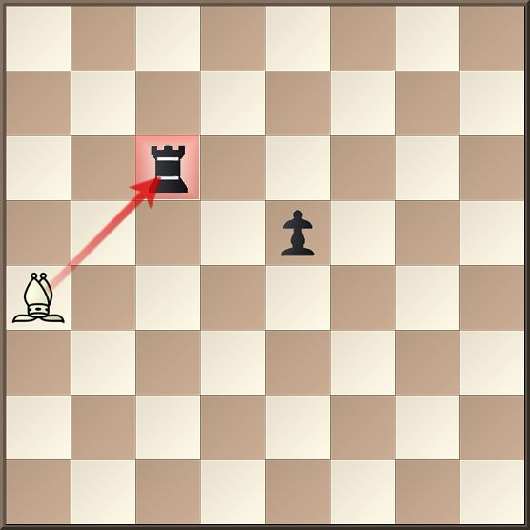
Fil kaleye saldırmaktadır. Kale tehlikede.
8
7
6
5
4
3
2
1
GERİ
İLERİ
a | b | c | d | e | f | g | h

Slide 9
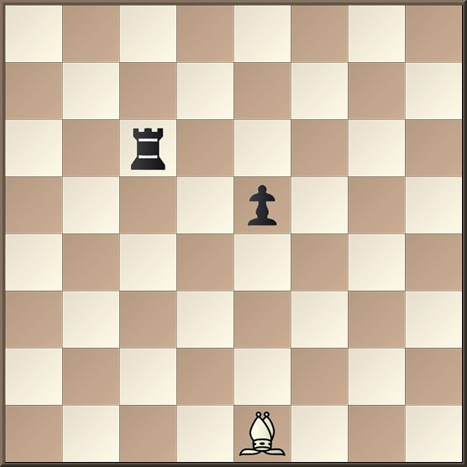
Beyaz fil ile piyona saldırı hazırlayalım.
8
7
6
5
4
3
2
1
GERİ
İLERİ
a | b | c | d | e | f | g | h

Slide 10
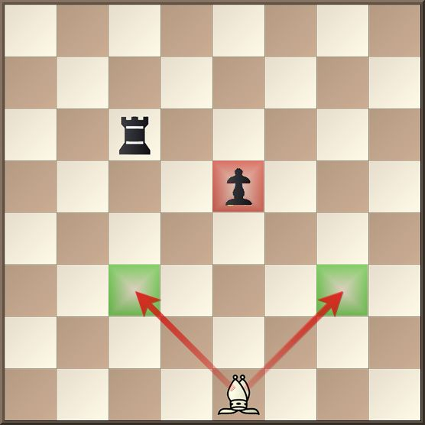
İki farklı kareden piyona saldırabiliriz.
8
7
6
5
4
3
2
1
GERİ
İLERİ
a | b | c | d | e | f | g | h

Slide 11
Oynamak istediğiniz kareye gözcülerinizi gönderin.
Gözcüleriniz, gözleriniz olacak ve oynamak istediğiniz karenin
güvenli olup olmadığını
kontrol edecekler.
GERİ
İLERİ

Slide 12
Rakibimizin taşları tarafından kontrol edilmeyen kareyi bulmalıyız.
8
7
6
5
4
3
2
1
GERİ
İLERİ
a | b | c | d | e | f | g | h

Slide 13
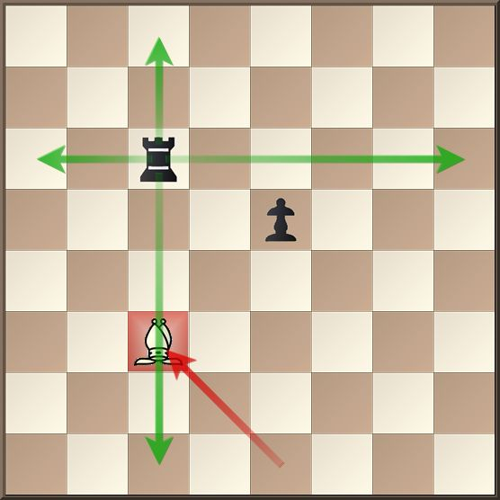
Bu hamle
güvenli değildir.
Rakip taşların gördüğü kareleri kontrol etmeli, güvenli bir kareye oynamalıydı.
8
7
6
5
4
3
2
1
GERİ
İLERİ
a | b | c | d | e | f | g | h

Slide 14
Güvenli bir kareden saldırı hazırlamalıyız.
8
7
6
5
4
3
2
1
GERİ
İLERİ
a | b | c | d | e | f | g | h

Slide 15
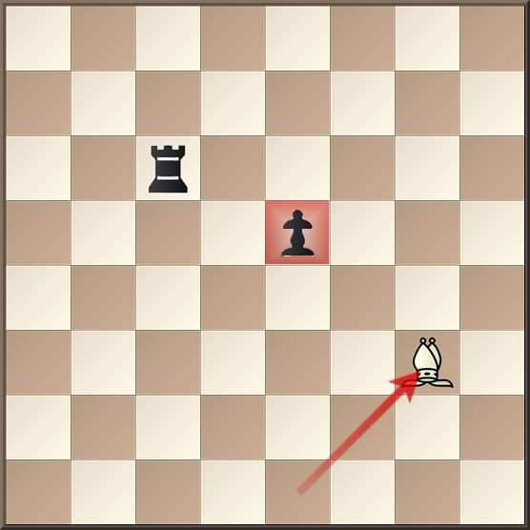
Güvenli kareden
piyona saldırdık. Piyon tehlikededir.
8
7
6
5
4
3
2
1
GERİ
İLERİ
a | b | c | d | e | f | g | h

Slide 16
Unutmayın,
hamlenizin güvenli kare olduğundan emin olmalısınız.
GERİ
İLERİ

Slide 17
Saldırı hazırlarken üç temel hedefimiz vardır.
1- Şaha saldırı
2- Taşlara saldırı
3- Önemli karelere saldırı
GERİ
İLERİ

Slide 18
Şaha saldırı hedefini
‘’şah çekmek’’ ve önemli karelere saldırı hedeflerini
‘’şah-mat’’ konularında detaylı inceleyeceğiz.
GERİ
İLERİ

Slide 19
Hedefe ulaşmak için,
plan yapılmalıdır.
Taşların gücünü bilmek bize yol gösterebilir.
GERİ
İLERİ

Slide 20


Piyon 1puan
GERİ
İLERİ

Slide 21


At 3 puan
GERİ
İLERİ

Slide 22


Fil 3 puan
GERİ
İLERİ

Slide 23


Kale 5 puan
GERİ
İLERİ

Slide 24


Vezir 9 puan
GERİ
İLERİ

Slide 25


Şah SONSUZ
GERİ
İLERİ

Slide 26
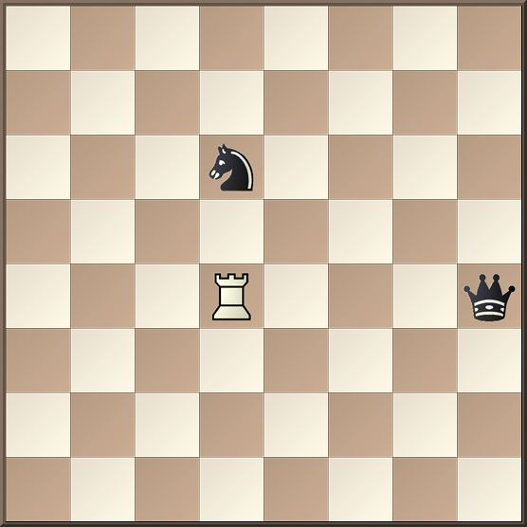
Kale aynı anda iki taşa saldırıyor.
Hangi taşı almalı?
8
7
6
5
4
3
2
1
GERİ
İLERİ
a | b | c | d | e | f | g | h

Slide 27
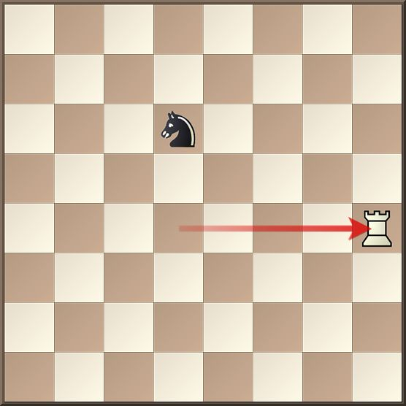
Vezir 9,
At 3 puan
Daha değerli taşı almak iyi bir plandır.
8
7
6
5
4
3
2
1
GERİ
İLERİ
a | b | c | d | e | f | g | h

Slide 28
Alıştırmalar
1. SORU
5. SORU
2. SORU
6. SORU
3. SORU
7. SORU
4. SORU
8. SORU

Slide 29
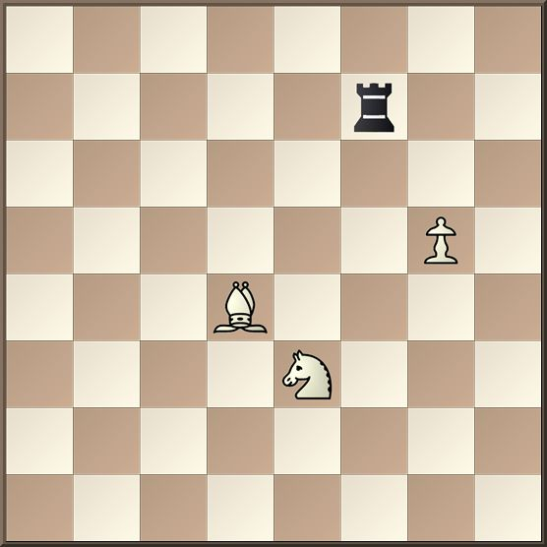
8
7
6
5
4
3
2
1
1. SORU
Hangi taş
bir hamlede
kaleye saldırır?
a) At
b) Fil
c) Piyon
a | b | c | d | e | f | g | h

Slide 30
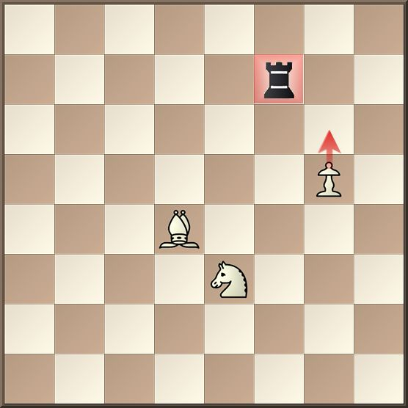

8
7
6
5
4
3
2
1
1. SORUNUN CEVABI
GERİ
İLERİ
a | b | c | d | e | f | g | h

Slide 31
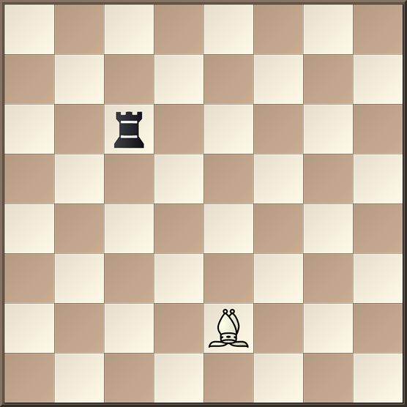
8
7
6
5
4
3
2
1
2. SORU
Fil, kaç farklı hamle ile güvenli kareden kaleye saldırır?
a) 1
b) 2
c) 3
a | b | c | d | e | f | g | h

Slide 32
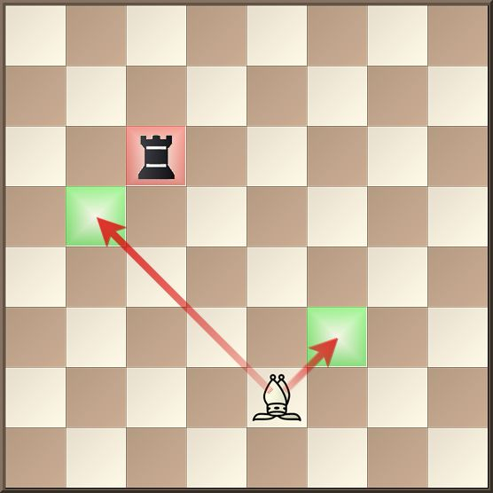
8
7
6
5
4
3
2
1
2. SORUNUN CEVABI
GERİ
İLERİ
a | b | c | d | e | f | g | h

Slide 33
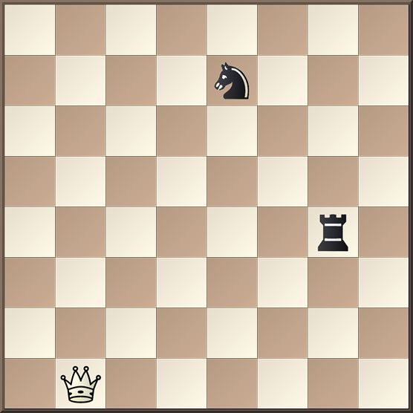
8
7
6
5
4
3
2
1
3. SORU
Vezir, At’a kaç
farklı kareden
saldırı hazırlar?
a) 5 güvenli kareden
b) 4 güvenli kareden
c) 3 güvenli kareden
a | b | c | d | e | f | g | h

Slide 34
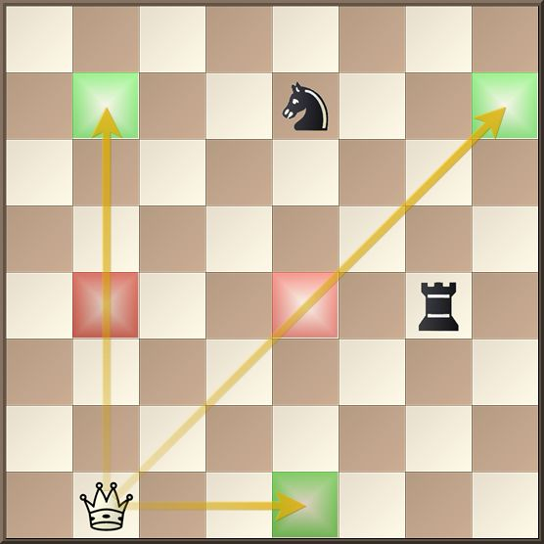
8
7
6
5
4
3
2
1
3. SORUNUN CEVABI
GERİ
İLERİ
a | b | c | d | e | f | g | h

Slide 35
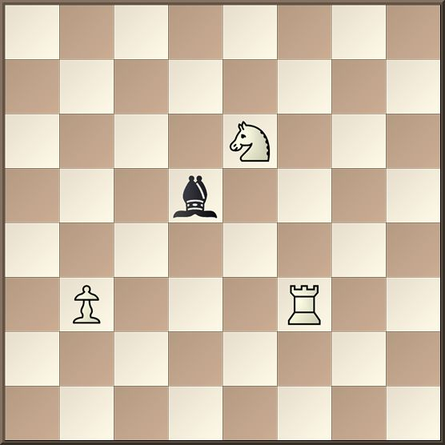
8
7
6
5
4
3
2
1
4. SORU
Fil hangi taşı alırsa, daha değerli
taş almış olur?
a) Kale
b) Piyon
c) At
a | b | c | d | e | f | g | h

Slide 36
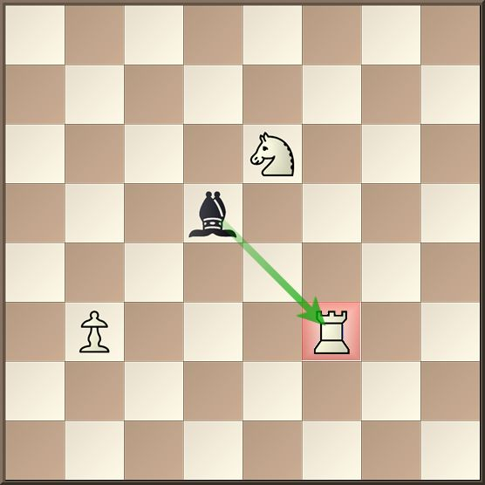
8
7
6
5
4
3
2
1
4. SORUNUN CEVABI
GERİ
İLERİ
a | b | c | d | e | f | g | h

Slide 37
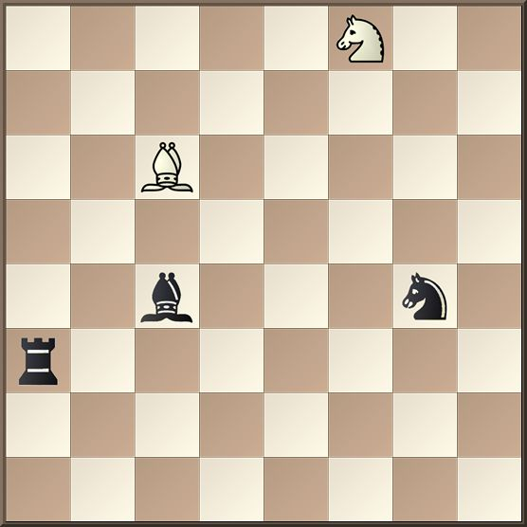
8
7
6
5
4
3
2
1
5. SORU
Siyah taşlarla toplam kaç güvenli kareden saldırı hazırlarız?
a) 2
b) 3
c) 4
a | b | c | d | e | f | g | h

Slide 38
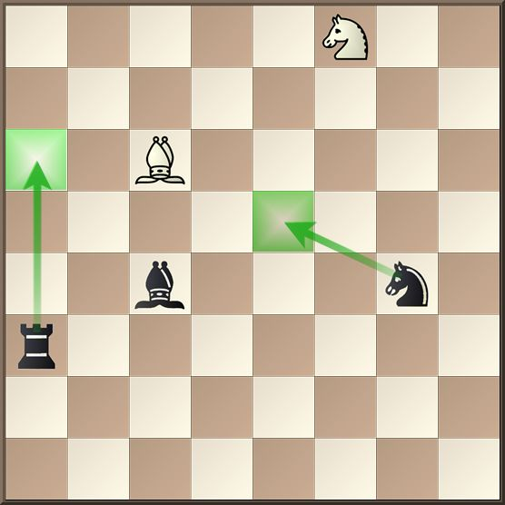
8
7
6
5
4
3
2
1
5. SORUNUN CEVABI
GERİ
İLERİ
a | b | c | d | e | f | g | h

Slide 39
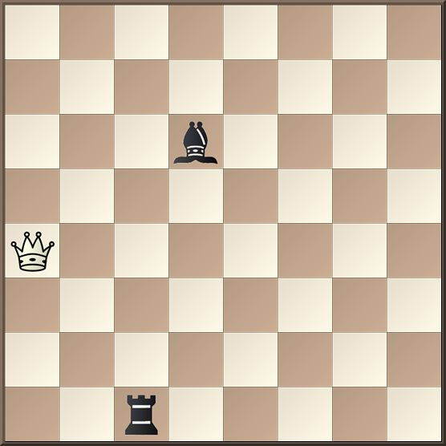
8
7
6
5
4
3
2
1
6. SORU
Vezir ile toplam kaç güvenli kareden saldırı hazırlarız?
a) 2
b) 3
c) 4
a | b | c | d | e | f | g | h

Slide 40
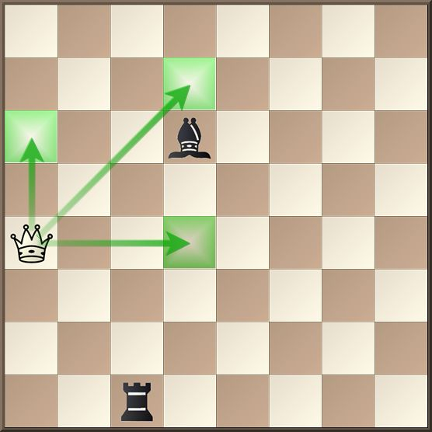
8
7
6
5
4
3
2
1
6. SORUNUN CEVABI
GERİ
İLERİ
a | b | c | d | e | f | g | h

Slide 41
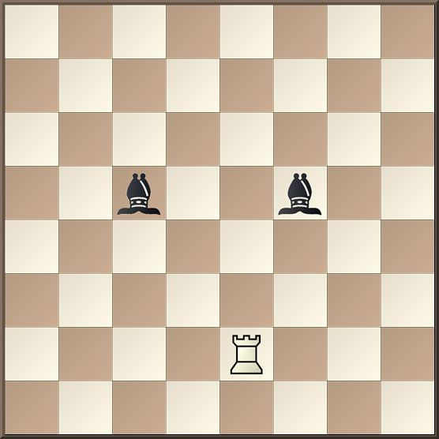
8
7
6
5
4
3
2
1
7. SORU
Kale ile toplam kaç güvenli kareden saldırı hazırlarız?
a) 3
b) 2
c) 1
a | b | c | d | e | f | g | h

Slide 42
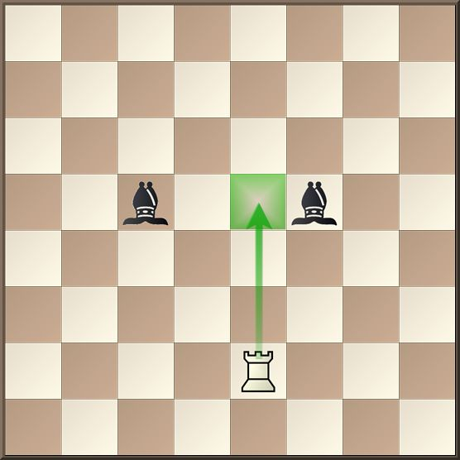
8
7
6
5
4
3
2
1
7. SORUNUN CEVABI
GERİ
İLERİ
a | b | c | d | e | f | g | h

Slide 43
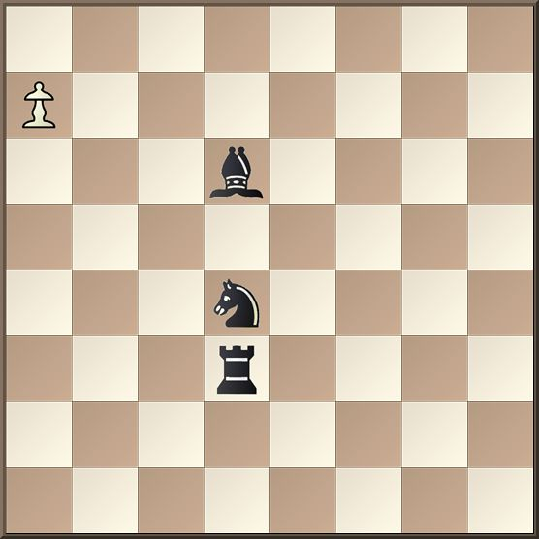
8
7
6
5
4
3
2
1
8. SORU
Hangi taşla saldırı piyon terfisini etkisiz hale getirir?
a) Fil
b) Kale
c) At
a | b | c | d | e | f | g | h

Slide 44
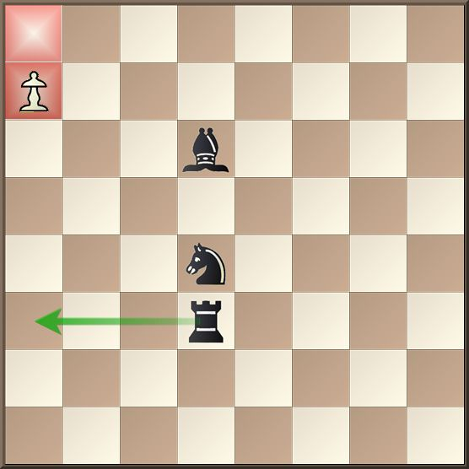
8
7
6
5
4
3
2
1
8. SORUNUN CEVABI
GERİ
İLERİ
a | b | c | d | e | f | g | h

Slide 45
Dersimiz bitti.
HOŞÇAKALIN…
GİRİŞ
ÇIKIŞ

